Slide 1

享元模式
柴佳卫版权所有

Slide 2
享元模式
享元（flyweight）模式是一种用于性能优化的模式，“fly”在这里是苍蝇的意思，意为蝇量级。享元模式的核心是运用共享技术来有效支持大量细粒度的对象。
如果系统中因为创建了大量类似的对象而导致内存占用过高，享元模式就非常有用了。在JavaScript中，浏览器特别是移动端的浏览器分配的内存并不算多，如何节省内存就成了一件非常有意义的事情。

Slide 3
初识享元模式
场景
假设有个内衣工厂，目前的产品有50种男式内衣和50种女士内衣，为了推销产品，工厂决定生产一些塑料模特来穿上他们的内衣拍成广告照片。正常情况下需要50个男模特和50个女模特，然后让他们每人分别穿上一件内衣来拍照。

Slide 4
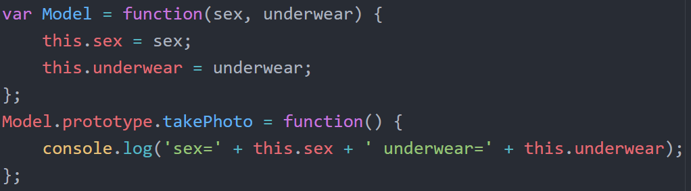
初识享元模式
内衣模特

Slide 5
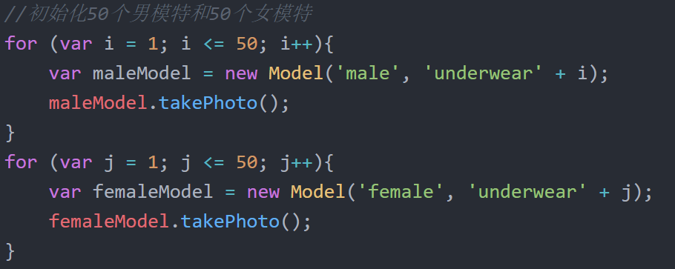
初识享元模式
拍照片

Slide 6
初识享元模式
要得到一张照片，每次都需要传入sex和underwear参数，如上所述，现在一共有50种男内衣和50种女内衣，所以一共会产生100个对象。如果将来生产了10000种内衣，那这个程序可能会因为存在如此多的对象已经提前崩溃。
下面我们来考虑一下如何优化这个场景。虽然有100种内衣，但很显然并不需要50个男模特和50个女模特。其实男模特和女模特各自有一个就足够了，他们可以分别穿上不同的内衣来拍照。

Slide 7
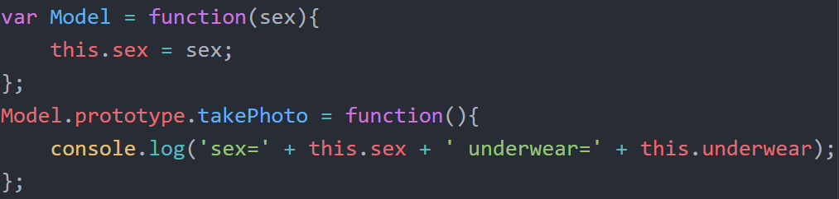
初识享元模式
优化代码
既然只需要区别男女模特，那我们先把underwear参数从构造函数中移除，构造函数只接收sex参数：

Slide 8

初识享元模式
优化代码
分别创建一个男模特对象和一个女模特对象：

Slide 9
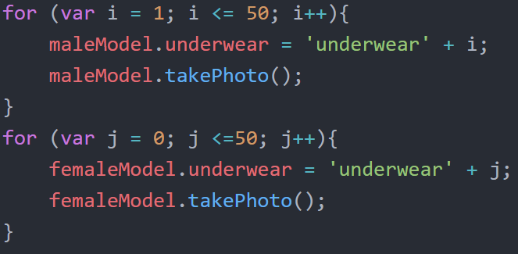
初识享元模式
可以看到，改进之后的代码，只需要两个对象便完成了同样的功能。
优化代码
进行拍照

Slide 10
内部状态与外部状态
刚刚的例子便是享元模式的雏形，享元模式要求将对象的属性划分为内部状态与外部状态（状态在这里通常指属性）。享元模式的目标是尽量减少共享对象的数量，关于如何划分内部状态和外部状态，下面的几条经验提供了一些指引。
内部状态存储于对象内部。
内部状态可以被一些对象共享。
内部状态独立于具体的场景，通常不会改变。
外部状态取决于具体的场景，并根据场景而变化，外部状态不能被共享。

Slide 11
内部状态与外部状态
在上面的例子中，性别是内部状态，内衣是外部状态，通过区分这两种状态，大大减少了系统中的对象数量。通常来讲，内部状态有多少种组合，系统中便最多存在多少个对象，因为性别通常只有男女两种，所以该内衣厂商最多只需要2个对象。

Slide 12
享元模式的通用结构
内衣工厂的示例初步展示了享元模式的威力，但这还不是一个完整的享元模式，在这个例子中还存在以下两个问题：
我们通过构造函数显式new出了男女两个model对象，在其他系统中，也许并不是一开始就需要所有的共享对象。
给model对象手动设置了underwear外部状态，在更复杂的系统中，这不是一个最好的方式，因为外部状态可能会相当复杂，它们与共享对象的联系会变得困难。

Slide 13
享元模式的通用结构
我们通过一个对象工厂来解决第一个问题，只有当某种共享对象被真正需要时，它才从工厂中被创建出来。
对于第二个问题，可以用一个管理器来记录对象相关的外部状态，使这些外部状态通过某个钩子和共享对象联系起来。

Slide 14
文件上传的例子
对象爆炸
有一个文件上传功能虽然可以选择依照队列，一个一个地排队上传，但也支持同时选择2000个文件。每一个文件都对应着一个JavaScript上传对象的创建，在第一版开发中，的确往程序里同时new了2000个upload对象，结果可想而知，Chrome中还勉强能够支撑，IE下直接进入假死状态。

Slide 15
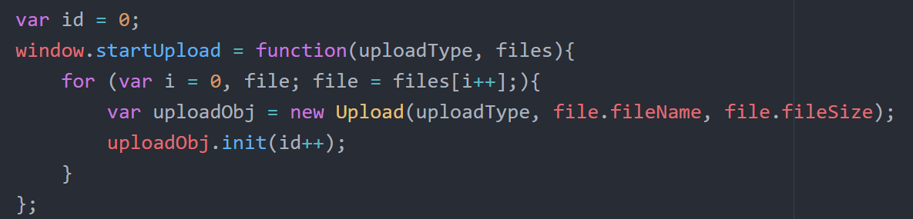
文件上传的例子
第一版文件上传
文件上传支持好几种方式，比如浏览器插件、Flash、表单上传，为了简化例子，我们先假设只有插件和Flash两种，当用户选择了文件之后，插件和Flash都会通知调用Window下的一个全局JavaScript函数，它的名字是startUpload，用户选择的文件列表被组合成一个数组files塞进该函数的参数列表里，代码如下：

Slide 16
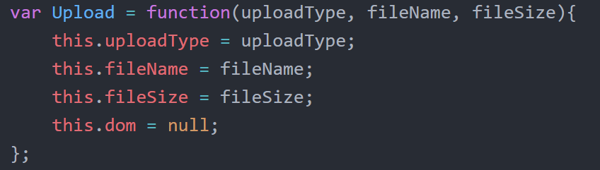
文件上传的例子
第一版文件上传
当用户选择完文件之后，startUpload函数会遍历files数组来创建对应的upload对象。接下来定义Upload构造函数，它接受3个参数，分别是插件类型、文件名和文件大小。这些信息都已经被插件组装在files数组里返回，代码如下：

Slide 17
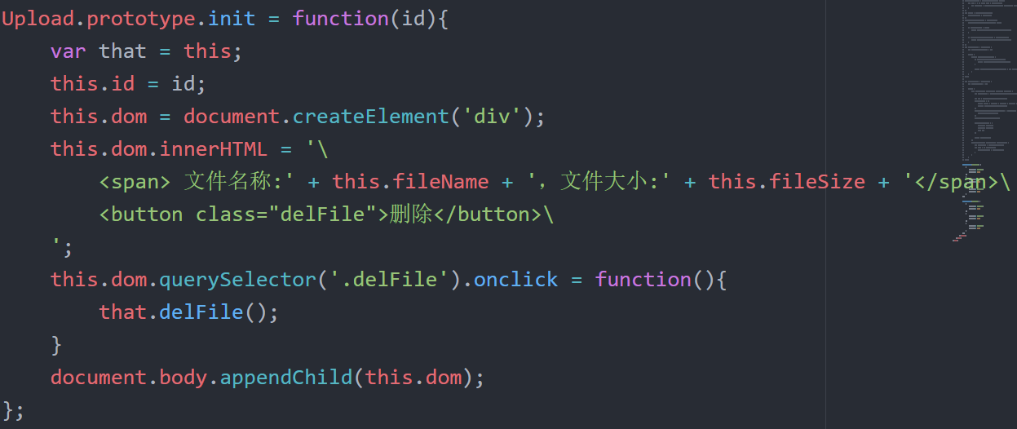
文件上传的例子
第一版文件上传

Slide 18
文件上传的例子
第一版文件上传
同样为了简化示例，我们暂且去掉了upload对象的其他功能，只保留删除文件的功能，对应的方法是Upload.prototype.delFile。该方法中有一个逻辑：当被删除的文件小于3000 KB时，该文件将被直接删除。否则页面中会弹出一个提示框，提示用户是否确认要删除该文件，代码如下：

Slide 19
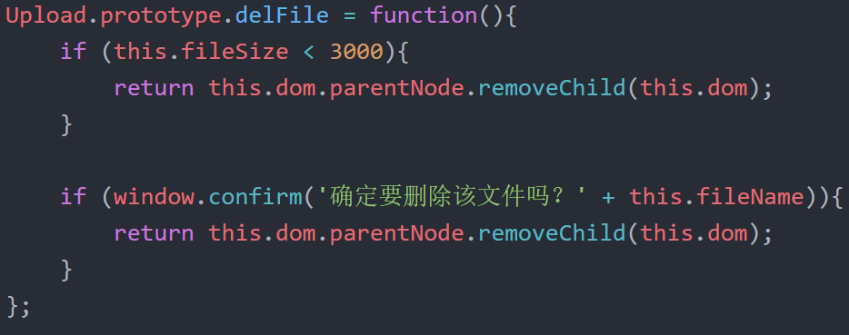
文件上传的例子
第一版文件上传

Slide 20
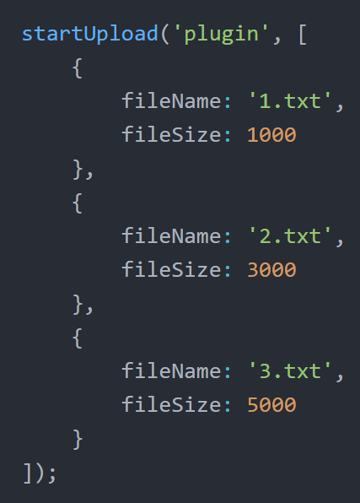
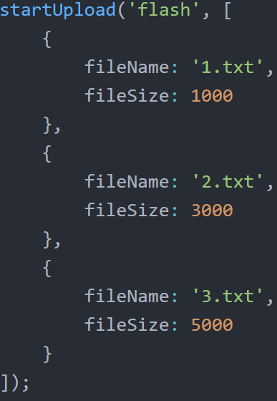
文件上传的例子
接下来分别创建3个插件上传对象和3个Flash上传对象：

Slide 21
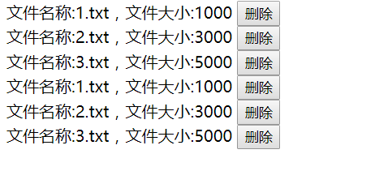
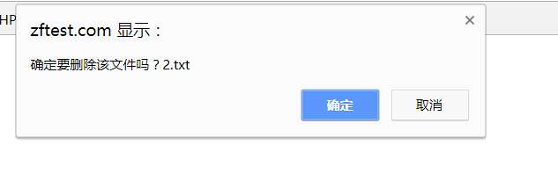
文件上传的例子
第一版文件上传
页面展示结果：

Slide 22
文件上传的例子
享元模式重构文件上传
第一版的文件上传，在这段代码里有多少个需要上传的文件，就一共创建了多少个upload对象，接下来我们用享元模式重构它。
首先，我们需要确认插件类型uploadType是内部状态，那为什么单单uploadType是内部状态呢？前面讲过，划分内部状态和外部状态的关键主要有以下几点。
内部状态存储于对象内部。
内部状态可以被一些对象共享。
内部状态独立于具体的场景，通常不会改变。
外部状态取决于具体的场景，并根据场景而变化，外部状态不能被共享。

Slide 23
文件上传的例子
享元模式重构文件上传
在文件上传的例子里，upload对象必须依赖uploadType属性才能工作，这是因为插件上传、Flash上传、表单上传的实际工作原理有很大的区别，它们各自调用的接口也是完全不一样的，必须在对象创建之初就明确它是什么类型的插件，才可以在程序的运行过程中，让它们分别调用各自的start、pause、cancel、del等方法。
一旦明确了uploadType，无论我们使用什么方式上传，这个上传对象都是可以被任何文件共用的。而fileName和fileSize是根据场景而变化的，每个文件的fileName和fileSize都不一样，fileName和fileSize没有办法被共享，它们只能被划分为外部状态。

Slide 24
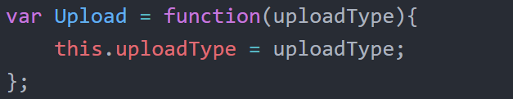
文件上传的例子
剥离外部状态
明确了uploadType作为内部状态之后，我们再把其他的外部状态从构造函数中抽离出来，Upload构造函数中只保留uploadType参数：
Upload.prototype.init函数也不再需要，因为upload对象初始化的工作被放在了uploadManager.add函数里面，接下来只需要定义Upload.prototype.delFile函数即可：

Slide 25
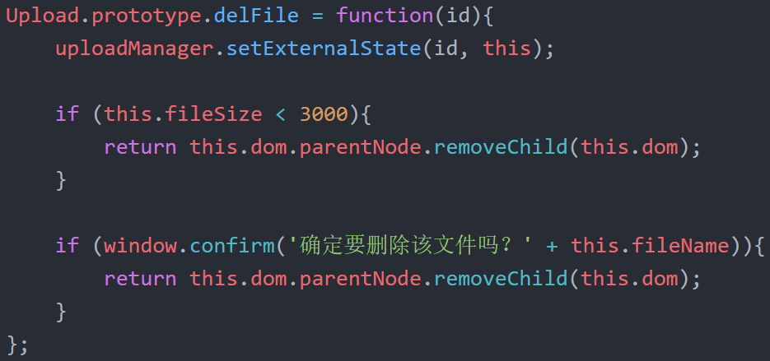
文件上传的例子
剥离外部状态

Slide 26
文件上传的例子
剥离外部状态
在开始删除文件之前，需要读取文件的实际大小，而文件的实际大小被储存在外部管理器uploadManager中，所以在这里需要通过uploadManager.setExternalState方法给共享对象设置正确的fileSize，把当前id对应的对象的外部状态都组装到共享对象中。

Slide 27
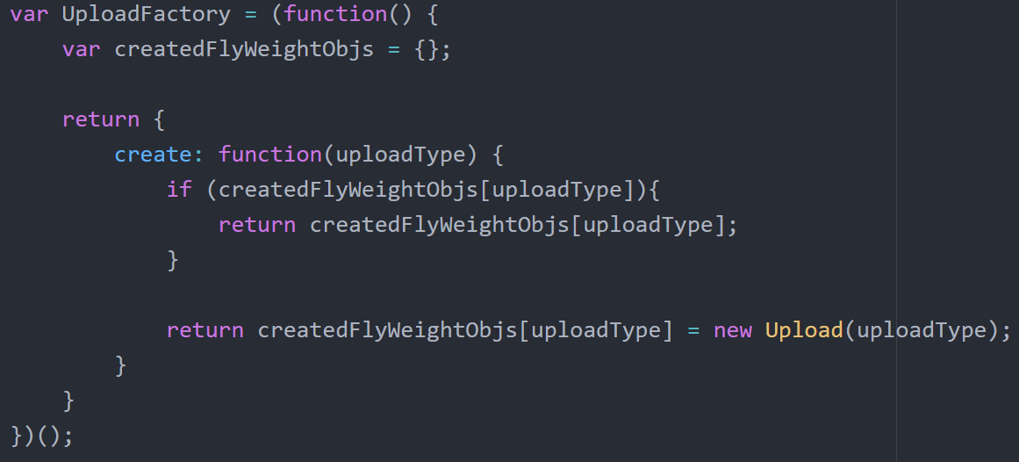
文件上传的例子
工厂进行对象实例化
接下来定义一个工厂来创建upload对象，如果某种内部状态对应的共享对象已经被创建过，那么直接返回这个对象，否则创建一个新的对象：

Slide 28
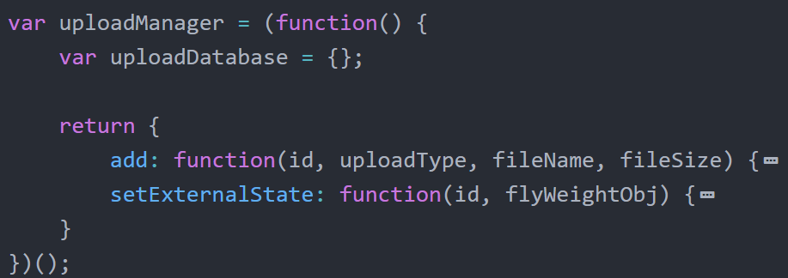
文件上传的例子
管理器封装外部状态
现在我们来完善前面提到的uploadManager对象，它负责向UploadFactory提交创建对象的请求，并用一个uploadDatabase 对象保存所有upload对象的外部状态，以便在程序运行过程中给upload共享对象设置外部状态，代码如下：

Slide 29
文件上传的例子
管理器封装外部状态
add函数接收id、上传类型、文件名称、文件大小
首先创建upload对象

Slide 30
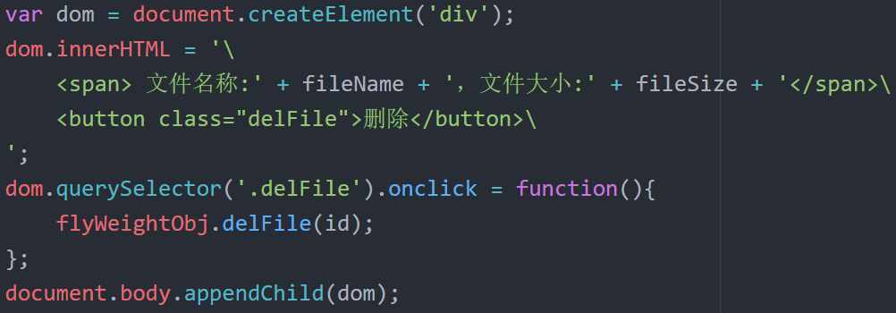
文件上传的例子
管理器封装外部状态
接着创建dom结构

Slide 31
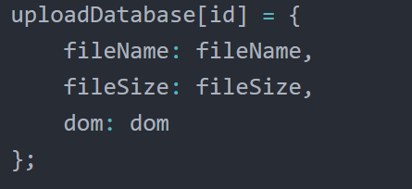

文件上传的例子
管理器封装外部状态
然后保存外部状态
最后返回创建的对象

Slide 32
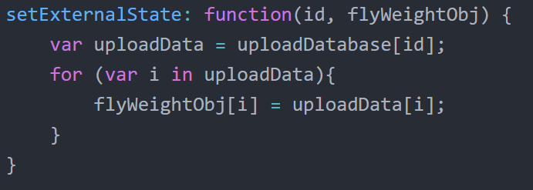
文件上传的例子
管理器封装外部状态
设置外部状态

Slide 33
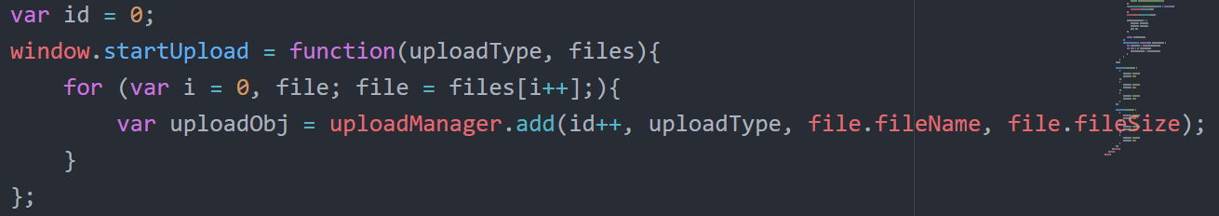
文件上传的例子
开始触发上传动作的startUpload函数：

Slide 34
文件上传的例子
享元模式重构之前的代码里一共创建了6个upload对象，而通过享元模式重构之后，对象的数量减少为2，更幸运的是，就算现在同时上传2000个文件，需要创建的upload对象数量依然是2。

Slide 35
享元模式的适用性
享元模式是一种很好的性能优化方案，但它也会带来一些复杂性的问题，从前面两组代码的比较可以看到，使用了享元模式之后，我们需要分别多维护一个factory对象和一个manager对象，在大部分不必要使用享元模式的环境下，这些开销是可以避免的。

Slide 36
享元模式的适用性
享元模式带来的好处很大程度上取决于如何使用以及何时使用，一般来说，以下情况发生时便可以使用享元模式：
一个程序中使用了大量的相似对象。
由于使用了大量对象，造成很大的内存开销。
对象的大多数状态都可以变为外部状态。
剥离出对象的外部状态之后，可以用相对较剥离出对象的外部状态之后，可以用相对较
可以看到，文件上传的例子完全符合这四点。

Slide 37
小结
享元模式是为解决性能问题而生的模式，这跟大部分模式的诞生原因都不一样。在一个存在大量相似对象的系统中，享元模式可以很好地解决大量对象带来的性能问题。

Slide 38

完！

